Slide 1



Forage de données Mini-Projet

Slide 2


Plan
Contexte et Problématique
Présentation du Dataset
Présentation de l’algorithme
Application
Analyse comparative
Conclusion

Slide 3

Contexte et Problématique

Slide 4

Contexte et Problématique
Importance du traitement des données du Big Data
Utilisation des solutions distribuées
Traitement des données sur disque avec Hadoop
Traitement des données en mémoire avec Spark
Utilisation de Spark à travers Weka: DistributedWekaSparK

Slide 5
Presentation du Dataset

Slide 6

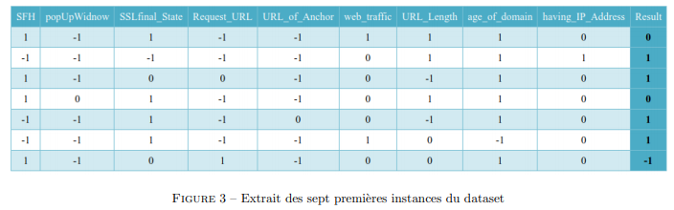
Présentation du dataset
Structure de donnée arff de Weka
données de phishing de sites Web
1353 sites web avec 10 attributs: 548 sites légitimes, 702 de phishing et 103 suspectes.

Slide 7
Description de l’algorithme

Slide 8

Algorithme Spark
plateforme de calcul distribuée pour les grandes quantités de donnée
modèle de programmation distribuée appelé MapReduce
Calcul distribué et parallèle en mémoire
Utilisation de deux opérations: Map et Reduce

Slide 9
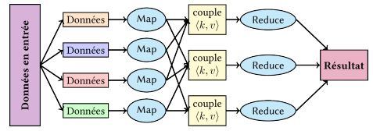
Fonctionnement de MapReduce
diviser l’ensemble des données en plusieurs sous ensemble
appliquer l’opération Map à chaque sous ensemble de données: transformation les éléments des sous ensembles en paires clé-valeur.
Regroupement et trie des paires par clés
Appliquer pour chaque clé l’opération Reduce

Slide 10
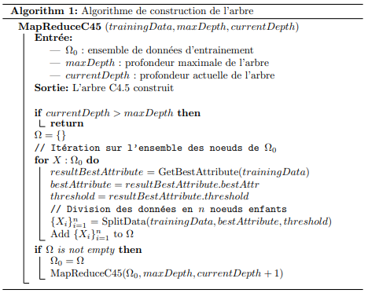
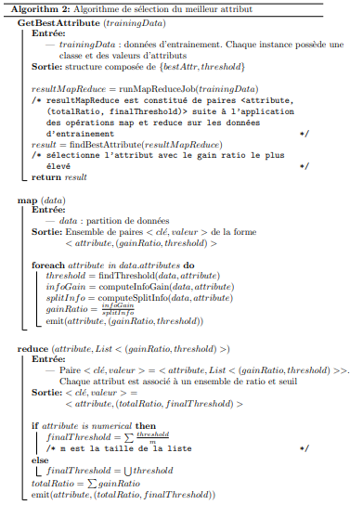
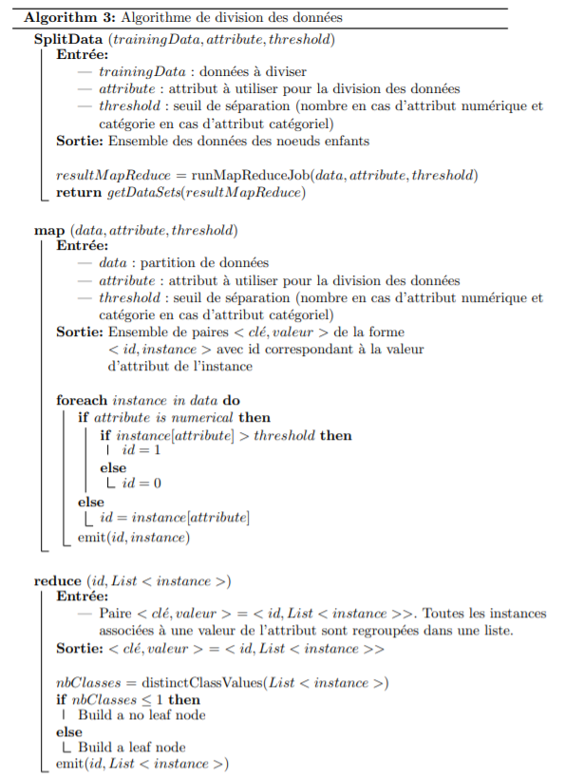
Algorithme C4.5

Slide 11
Application

Slide 12

Application
Deux méthodes d’échantillonnage
Split: 66% des données pour l’apprentissage et 34% pour les tests
Cross validation (10 folds): divisons du dataset en 10 sous ensembles
Utilisation du package DistributedWekaSparkDev dans Weka

Slide 13

Résultats
Split:
taux de succès: 84.3478 %
taux d’erreur : 15.6522 %
indice Kappa (mesure de qualité) : 0.7197 compris [0.8-0.61]
Courbe ROC : 0.8698 (proche de 1)
Cross Validation:
taux de succès: 85.2919 %
taux d’erreur : 14.7081
indice Kappa (mesure de qualité) : 0.7347 compris [0.8-0.61]
Courbe ROC : 0.8728 (proche de 1).

Slide 14
Analyse comparative

Slide 15

Analyse comparative
Application des méthodes Split et Cross Validation
Comparaison par rapport aux taux de succès
Bon résultats en terme de taux de succès
J48 le plus performant

Slide 16
Conclusion

Slide 17

Conclusion
adapter un algorithme séquentielle en algorithme parallèle avec MapReduce pour
Faire des calculs distribués
Traitement de grandes quantités de données
Utilisation de la bibliothèques Mlib dans weka
Comparaison de performances: MLlibDecisionTree avec ID3 et J48

Slide 18
Merci

